Slide 1
ANTIVÍRUS
SPŠE Hálova 16
Lukáš Eliaš 2.D

Slide 2
Úvod
Zámer práce a téma

Slide 3

Obsah
Antivírus
Obsah práce

Slide 4

Definícia antivírusu
Softvér
Funkcionalita
Úloha antivírusu

Slide 5
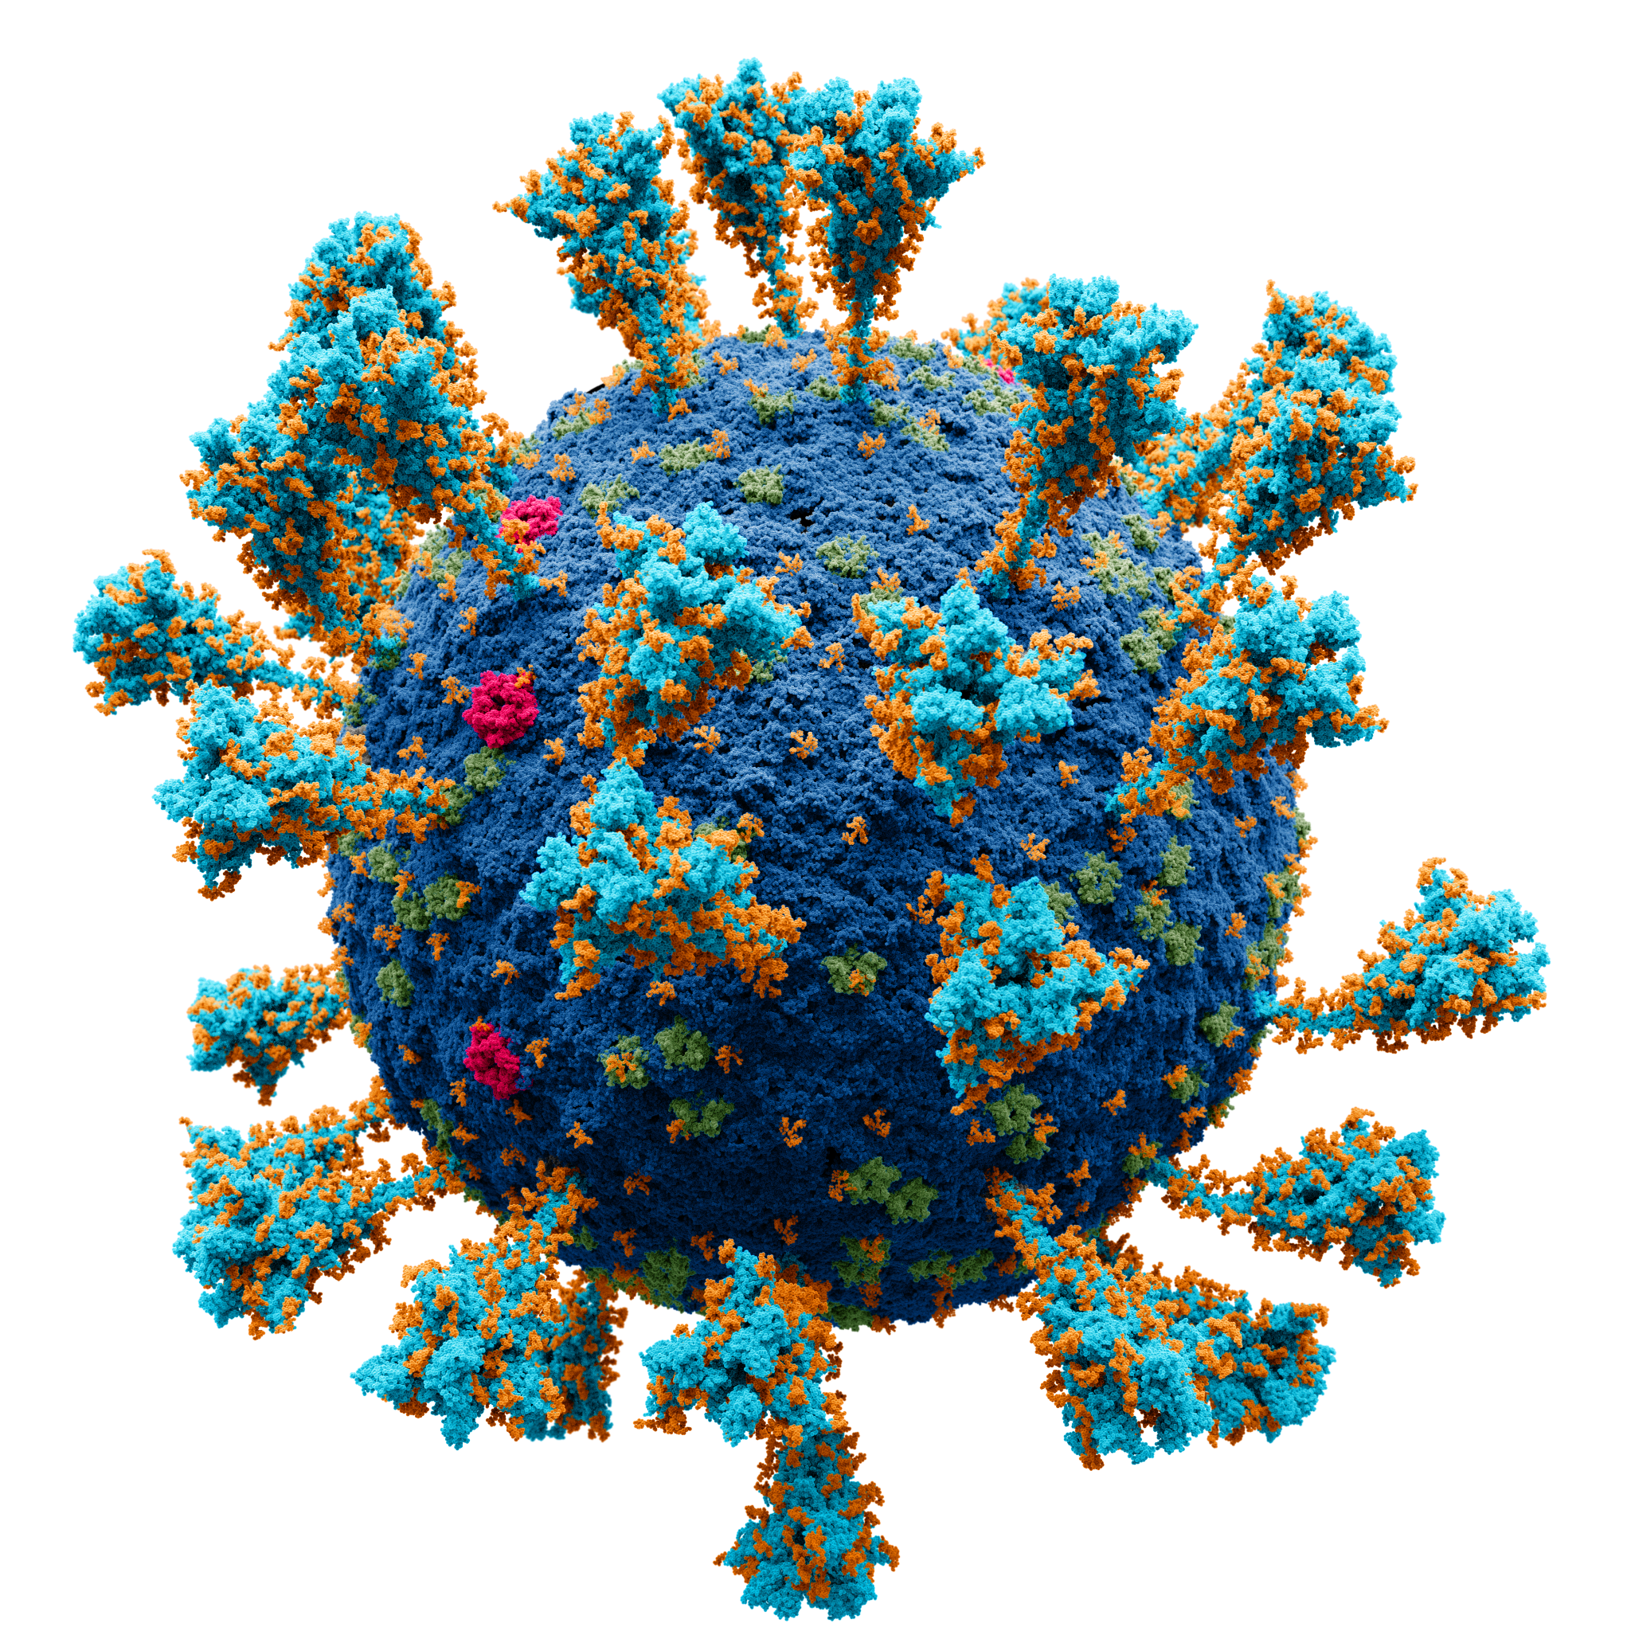
Hrozby na internete
Malware
Spyware
Phishing

Slide 6

Ochrana pred malvérom
Softvér v aktuálnom stave
Aktualizácie a ich problémy
Inštalácia potrebných programov

Slide 8
Záver
Jednoduchosť textu v produkte
Hrozby na internete
Dôvod potreby ochranného softvéru

Slide 9
Ďakujem za pozornosť

Slide 10
Zdroje
https://www.techtarget.com/searchsecurity/definition/antivirus-software
https://bezpecnenanete.eset.com/sk/pre-ucitelov/co-robi-antivirus-a-preco-ho-potrebujem
https://www.techbox.sk/co-je-to-pocitacovy-virus-a-preco-je-pre-ludi-nebezpecny
https://www.eset.com/sk/malver
https://www.eset.com/cz/spyware
https://zive.aktuality.sk
https://www.eset.com/sk/blog/domaca-it-bezpecnost/ako-rozpoznat-phishing/
https://www.statista.com/statistics/204457/businesses-ransomware-attack-rate
https://www.google.com/url?sa=i&url=https%3A%2F%2Fsurfshark.com%2Fblog%2Fdo-i-need-antivirus&psig=AOvVaw2oA1kdJAMhndv-NEWno-9S&ust=1716800682348000&source=images&cd=vfe&opi=89978449&ved=0CBIQjRxqFwoTCJCmy4j7qoYDFQAAAAAdAAAAABAE
https://png.pngtree.com/png-vector/20240413/ourmid/pngtree-shield-icon-png-image_12285032.png
https://upload.wikimedia.org/wikipedia/commons/9/94/Coronavirus._SARS-CoV-2.png
https://files.scmagazine.com/wp-content/uploads/2023/08/0816_malware.jpg

